Slide 1
Desenvolvimento de Multiplexador MPEG2 para o Sistema Brasileiro de TV Digital
Lucas Pereira Endres
Orientador: Altamiro Amadeu Susin
Co-orientador: André Borin Soares

Slide 2
Sumário
Introdução
Normas
Sincronismo
Múltiplos Serviços
Desenvolvimento do Projeto
Futuros Desenvolvimentos e Conclusões

Slide 3
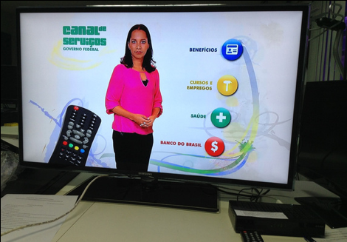
Introdução
Porque investir na modernização da televisão para o digital
Cobertura da maior parte do território: 70% terrestre e 100% satélite
Melhora a qualidade da imagem, aumenta o interesse dos telespectadores
Inclusão Social pela Interatividade da TV digital
Busca de Emprego
Marcação de Exames
Proposta do Projeto
Pesquisar ferramentas Open Source
que implementem a Systems Layer e
Adaptá-las à norma brasileira

Slide 4
Normas
ISO 13818 → Conhecida como MPEG2
Padrão Internacional
Padronização do TS e algumas tabelas
ABNT NBR 15603
Baseada na MPEG2 e ARIB STD-B10
Tabelas adicionais e padrões de codificação de A/V diferentes
H.264 em vez de H.262
HE-AACv2 em vez de XXX

Slide 5
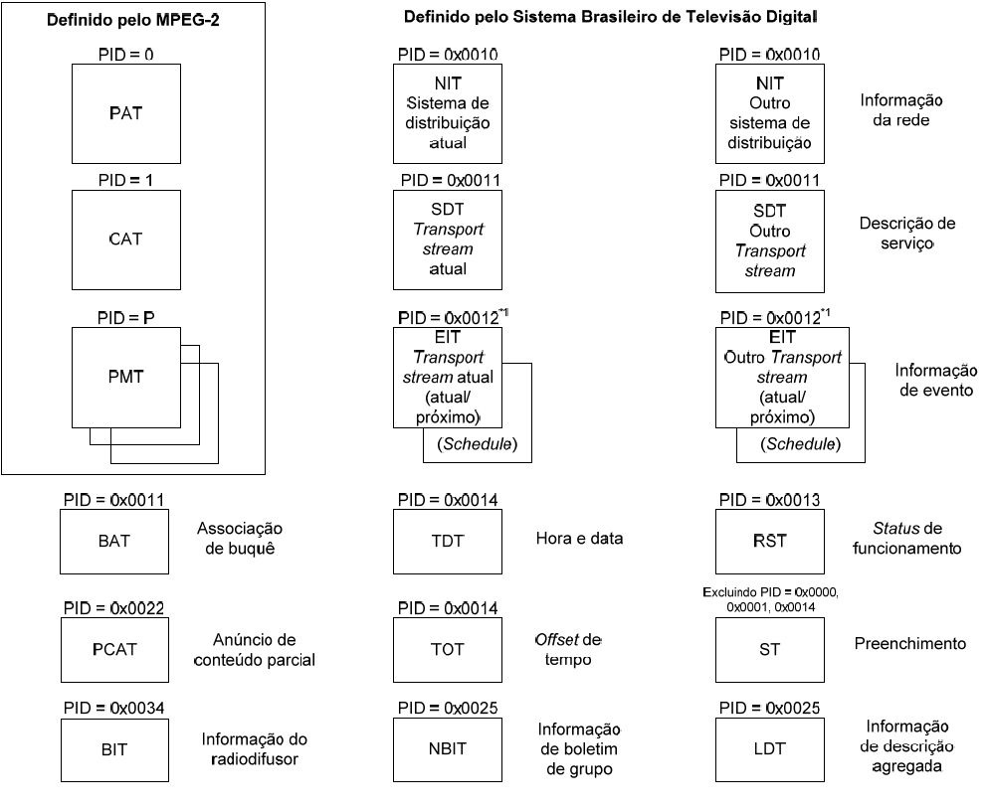
Normas
Verde:
Tabelas obrigatórias
Para o MPEG2
Vermelho:
Tabelas obrigatórias
Para o SBTVD
Descritores
obrigatórios

Slide 6
Nomenclatura
Elementary Stream
Fluxo de vídeo ou áudio codificados nos padrões da norma
Programa / Serviço
É comparável ao conceito de canal analógico
Conjunto de Streams de Áudio, Vídeo e Dados(closed caption, interatividade)
PID
Espécie de ponteiro para a localização das informações

Slide 7
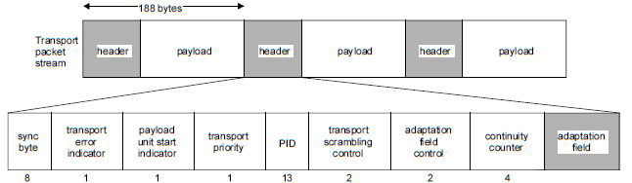
Nomenclatura
Elementary Stream
Fluxo de vídeo ou áudio codificados nos padrões da norma
Programa / Serviço
É comparável ao conceito de canal analógico
Conjunto de Streams de Áudio, Vídeo e Dados(closed caption, interatividade)
PID
Espécie de ponteiro para a localização das informações

Slide 8
Diagrama de Blocos Multiplexador

Slide 9
Sincronismo – SCR

Slide 10
Sincronismo – DTS / PTS

Slide 11
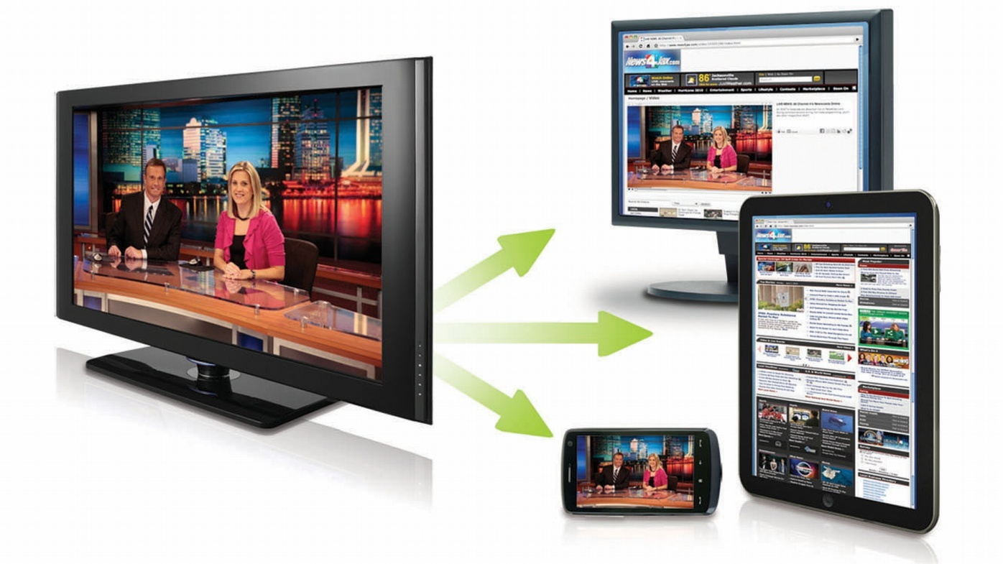

Múltiplos Serviços
1 x Full Seg + 1 x 1-Seg
TV Fixa e Móvel
Qualidade x Alcance
Mesma programação para
diferentes dispositivos
Canais Comerciais (RBS, SBT, Band)
1-4 x Standard Definition + 1 x 1-Seg
TV Fixa e Móvel
Programação múltipla para os mesmos dispositivos
Canais Públicos (Câmara Est./Fed., Ass. Leg., Senado)
Notes:
Full seg com 1080 linhas de resolução, 1Seg com até 320 linhas
Robustez x Alcance: Qto mais resistente ao ruído, menor a taxa de transferência, maior o alcance
SD com 480 linhas de resolução

Slide 12

Definição do Projeto
Estrutura Disponível no LaPSI
Estação EiTV
Placa Moduladora DekTec
Dificuldades Atuais da Equipe
Sincronismo (geração de PCR/PTS)
Múltiplos Serviços (HD + 1Seg ou N x SD + 1Seg)
EiTV
DekTec
Error Correction Encoder
Modulator
Video Encoder
Multiplexer
MPEG2-TS
Video
Video ES
EiTV
Remultiplexer
SBTVD-TS
Audio Encoder
Audio ES
Audio
010110101010110
Data
Notes:
Na EiTV, só posso entregar um TS com um único serviço.
Posso usar um Mux qualquer para transformar ESs em TS single service.
Na Dektec, posso entregar TS como queira, com múltiplos serviços e tabelas.
A partir dessas restrições, definiu-se o escopo do projeto.

Slide 13
Definição do Projeto
Estrutura Disponível no LaPSI
Estação EiTV
Placa Moduladora DekTec
Dificuldades Atuais da Equipe
Sincronismo (geração de PCR/PTS)
Múltiplos Serviços (HD + 1Seg ou N x SD + 1Seg)
Definição de Escopo do Projeto
Receber ESs de vídeo e áudio codificados nos padrões do SBTVD
Manter ESs sincronizados no TS de saída
Permitir a Geração de Múltiplos Serviços
Adicionar as tabelas PSI/SI obrigatórias para o SBTVD e seus descritores obrigatórios

Slide 14
Definição do Projeto
Análise das Ferramentas Open Source encontradas
Ferramenta | Múltiplos Serviços | Encapsulamento Áudio LATM | Geração de ESs sincronizados | Respeito à norma SBTVD
FFMPEG | NÃO | SIM | SIM | NÃO
GPAC | SIM | NÃO | NÃO | NÃO

Slide 15
Ferramenta Escolhida - FFMPEG
PRÓS
Eficiente para Codificação, Decodificação, Verificação e Exibição de Vídeo, Áudio e Legendas
Código Aberto, licença GPL, em linguagem C
Atualmente em desenvolvimento, atualizações diárias
Repositório público
CONTRAS
Não permite a criação de fluxos TS com múltiplos serviços
Não gera todas as tabelas obrigatórias no SBTVD, somente as do MPEG2
Difícil configuração e parametrização para obter sincronismo
Documentação escassa e com poucos exemplos
Notes:
Escolhida pois:
Código de fácil compreensão
Capacidade de codificação de fontes
Estruturas e Funções de geração dos streams reaproveitáveis para
Adição dos múltiplos Serviços
Adição das tabelas NIT, TOT, EIT
Adição dos descritores

Slide 16
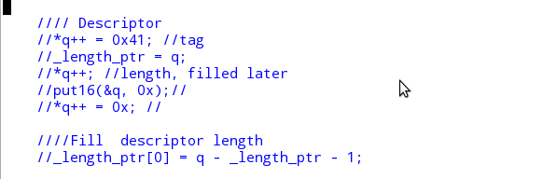
Ferramenta Escolhida - FFMPEG
Escolhida pois:
Código de fácil compreensão
Capacidade de codificação de fontes
Estruturas e Funções de geração dos streams reaproveitáveis para
Adição dos múltiplos Serviços
Adição das tabelas NIT, TOT, EIT
Adição dos descritores
RETIRAR???

Slide 17
Desenvolvimento do Projeto
Entregar fluxo TS com ESs sincronizados
Solução mais fácil de implantar, bastou ler a norma para descobrir que precisava ser TS com bitrate constante(pq precisa? Explicação suscinta das consequencias da variação do bitrate) depois ler a documentação para entender como gerar um bitrate cte

Slide 18
Desenvolvimento do Projeto
Permitir criação de múltiplos serviços
Diferentes Profiles, um deles só está implementado, falta o outro

Slide 19
Desenvolvimento do Projeto
Adição das tabelas obrigatórias no SBTVD
Adicionar as Tabelas que não são obrigatórias para o MPEG2
e são para o SBTVD → EM PARTE
Explicar que tem estrutura padrão, facilita a codificação
Falta a tabela EIT ( informações de horário de programas)
Adição dos descritores obrigatórios
Explicar suscintamente o que é um descritor e que tem uma sintaxe padrão

Slide 20
Desenvolvimento do Projeto
Estado do Desenvolvimento das Propostas do Projeto
Entregar um fluxo TS com ESs sincronizados → SIM
Permitir a Geração de Múltiplos Serviços → SIM
Descritores das Tabelas→ SIM
Descritores de Conteúdo(língua áudio, closed captions) → NÃO
RETIRAR???
Conteudo espalhado
nos outros slides

Slide 21
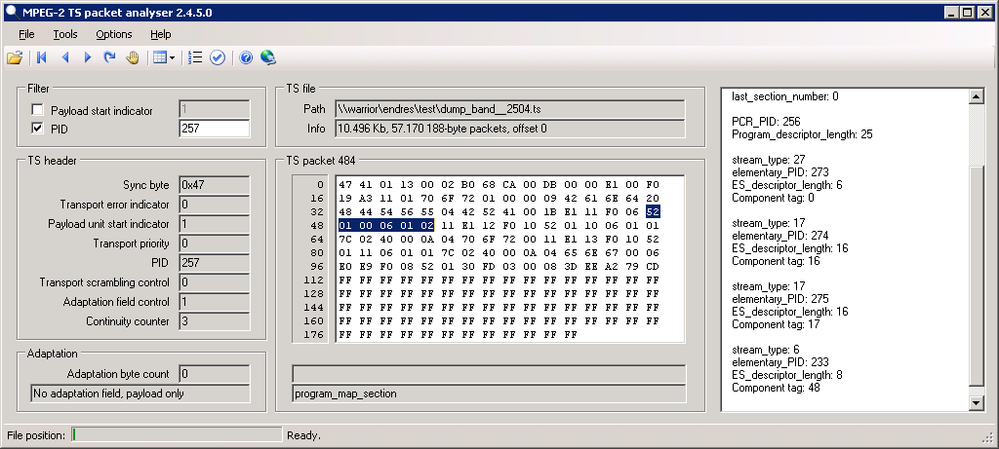
Ferramentas de Teste
Estado do Desenvolvimento das Propostas do Projeto
Entregar um fluxo TS com ESs sincronizados → SIM
Permitir a Geração de Múltiplos Serviços → SIM
Adicionar as Tabelas que não são obrigatórias para o MPEG2
e são para o SBTVD → EM PARTE
Falta a tabela EIT ( informações de horário de programas)
Descritores das Tabelas→ SIM
Descritores de Conteúdo(língua áudio, closed captions) → NÃO

Slide 22
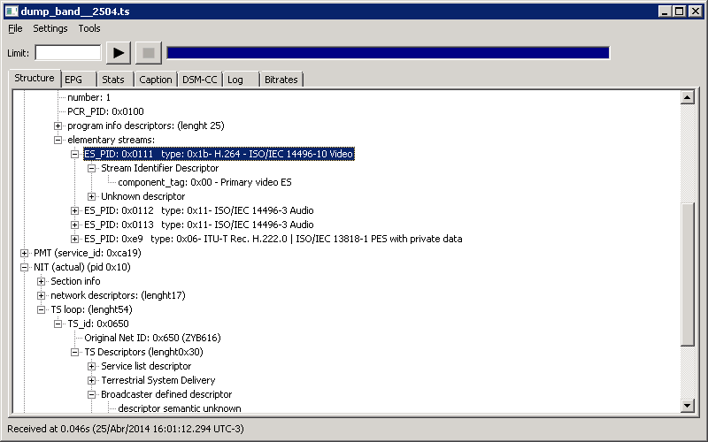
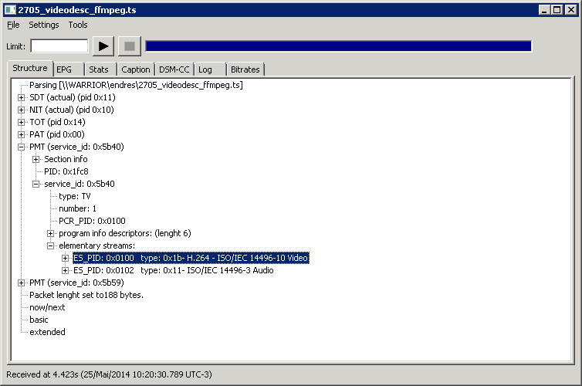
Ferramentas de Teste
Estado do Desenvolvimento das Propostas do Projeto
Entregar um fluxo TS com ESs sincronizados → SIM
Permitir a Geração de Múltiplos Serviços → SIM
Adicionar as Tabelas que não são obrigatórias para o MPEG2
e são para o SBTVD → EM PARTE
Falta a tabela EIT ( informações de horário de programas)
Descritores das Tabelas→ SIM
Descritores de Conteúdo(língua áudio, closed captions) → NÃO

Slide 23
Conclusões
Leitura das normas já realizada
Versão preliminar de Código já está feita
Testes realizados até o momento não deram resultados satisfatórios
Recepção de apenas parte do conteúdo transmitido
Fase atual de investigação dos problemas de transmissão
Perguntas?

